Slide 1

ARIMA로 예측하는 죽음 :
한국인의 사망원인 분석 및 예측
팀 구성
201910113 김효수
201912138 김태중
201912702 김경록

Slide 2
PART 1
주제 소개
Contents
PART 2
분석 방법 및 결과
PART 3
결론 및 시사점

Slide 3
PART 1
주제 소개

Slide 4
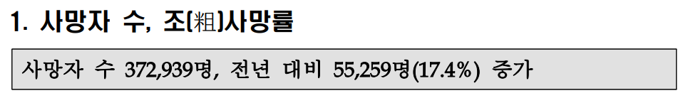
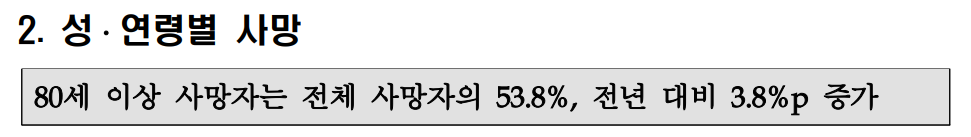
PART 1 : 주제 소개
고령화로 인해 빠르게 증가하는 사망률
자료 출처 : 국가통계포털 (KOSIS)

Slide 5
PART 1 : 주제 소개
대한민국의 상위 10순위 사망 원인 (2022년)
〮 상위 3개 사망 원인은
전체 사망의 39.8% 차지
〮 상위 10개 사망 원인은
전체 사망의 67.4% 차지
〮 코로나19를 제외한
상위권에 위치한 사망 원인은
지속적으로 사망률이
가장 높았던 사망 원인임
암 (22.4%)
심장 질환 (9.0%)
코로나19 (신규) (8.4%)
폐렴 (7.2%)
뇌혈관 질환 (6.8%)
6. 자살 (3.5%)
7. 알츠하이머 (3.1%)
8. 당뇨병 (3.0%)
9. 고혈압성 질환 (2.1%)
10. 간 질환 (2.0%)
자료 출처 : 국가통계포털 (KOSIS)

Slide 6
PART 1 : 주제 소개
〮 코로나19를 제외하고 지속적으로 높은 사망 원인을 보이는
상위 7개 사망원인에 대한 사망자 수의 향후 5개년의 값을 예측
(암, 신경계 질환, 순환계 질환, 호흡계 질환, 소화계 질환, 운수사고, 자살)

Slide 7
PART 1 : 주제 소개
※ 사망 원인 질병 세부 분류 기준 – 1
암 : 위암, 대장암, 간암, 폐암 등 악성 신생물
신경계 질환 : 퇴행성 질환, 근육 질환, 뇌성마비, 다발신경병,
알츠하이머 등 중추신경계에 발병한 질병
순환계 질환 : 고혈압, 협심증, 심근경색, 부정맥, 뇌졸중 등
혈액의 순환에 관여하는 제기관에 발병한 질병

Slide 8
PART 1 : 주제 소개
※ 사망 원인 질병 세부 분류 기준 – 2
호흡계 질환 : 폐렴, 기관지염, 천식, 폐기종 등 호흡계 질병
소화계 질환 : 간 질환, 간경화증, 장폐색 등 소화계에서 발생한 질병
운수사고 : 자동차, 열차, 항공, 선박사고 등
자살 : 행위자 스스로 목숨을 끊는 행위

Slide 9
PART 2
분석 방법 및 결과

Slide 10
PART 2 : 분석 방법 및 결과
〮 7개 사망 원인 질병들에 대한 사망자 수 시계열 자료를
ARIMA 모형, ARIMA 오차항을 갖는 회귀 모형으로 적합
〮 모든 사망자 수는 인구 10만 명당 기준 n명
〮 관측 연도 : 1985년 ~ 2022년

Slide 11
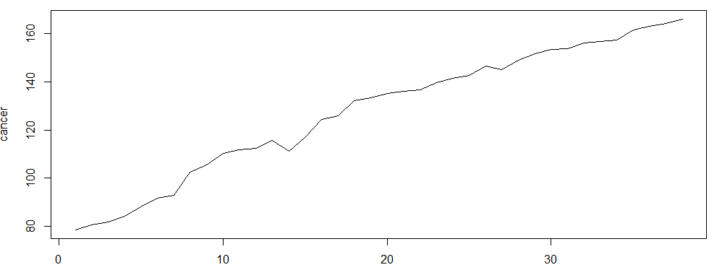
PART 2 : 분석 방법 및 결과
〮 암 사망자 수 - 시퀀스 차트

Slide 12
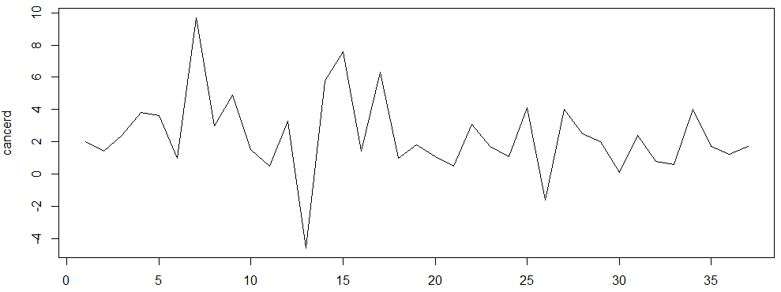
PART 2 : 분석 방법 및 결과
〮 암 사망자 수 - 차분한 시퀀스 차트

Slide 13
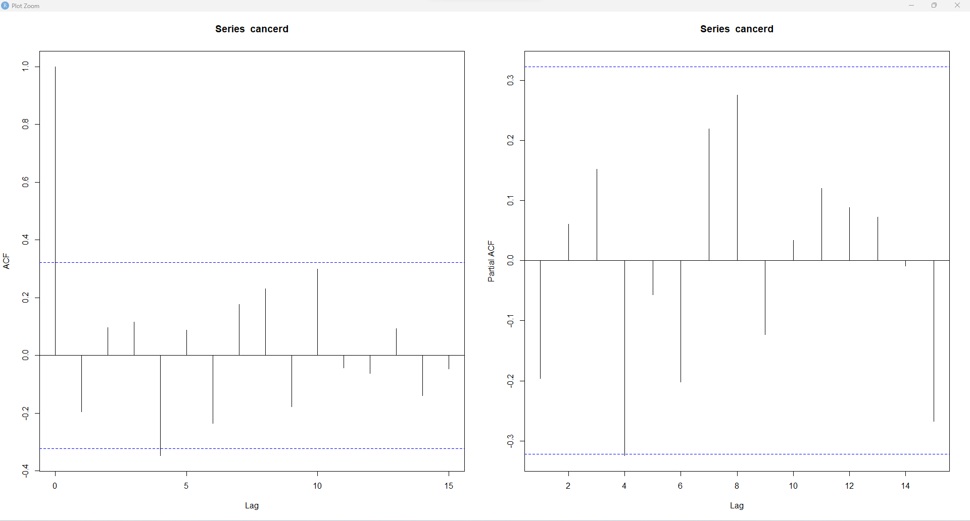
PART 2 : 분석 방법 및 결과
〮 암 사망자 수 - (좌) ACF / (우) PACF

Slide 14
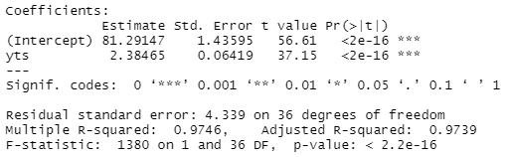
PART 2 : 분석 방법 및 결과
〮 ARIMA 모형이 식별되지 않음
〮 사망자 수가 선형인 증가추세를 보이므로, 단순 선형회귀모형 적합.

Slide 15
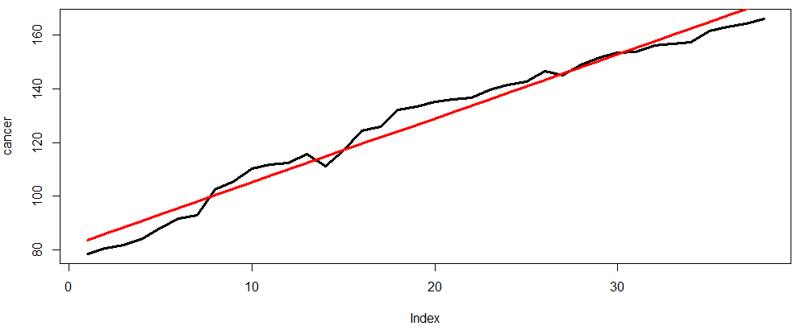
PART 2 : 분석 방법 및 결과
〮 암 사망자 수 – 단순 선형회귀모형 적합 결과

Slide 16
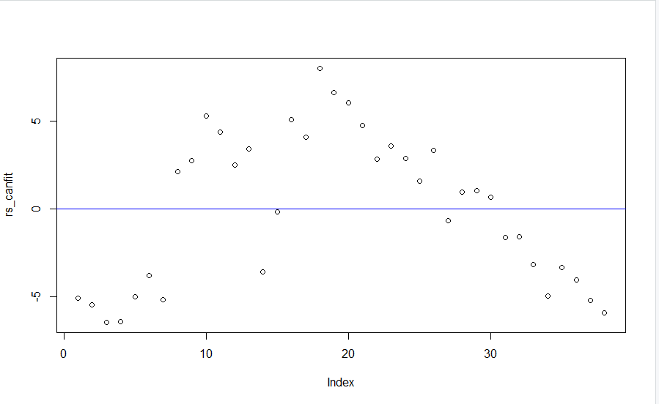
PART 2 : 분석 방법 및 결과
〮 암 사망자 수 – 단순 선형회귀모형 적합 후, 잔차산점도

Slide 17
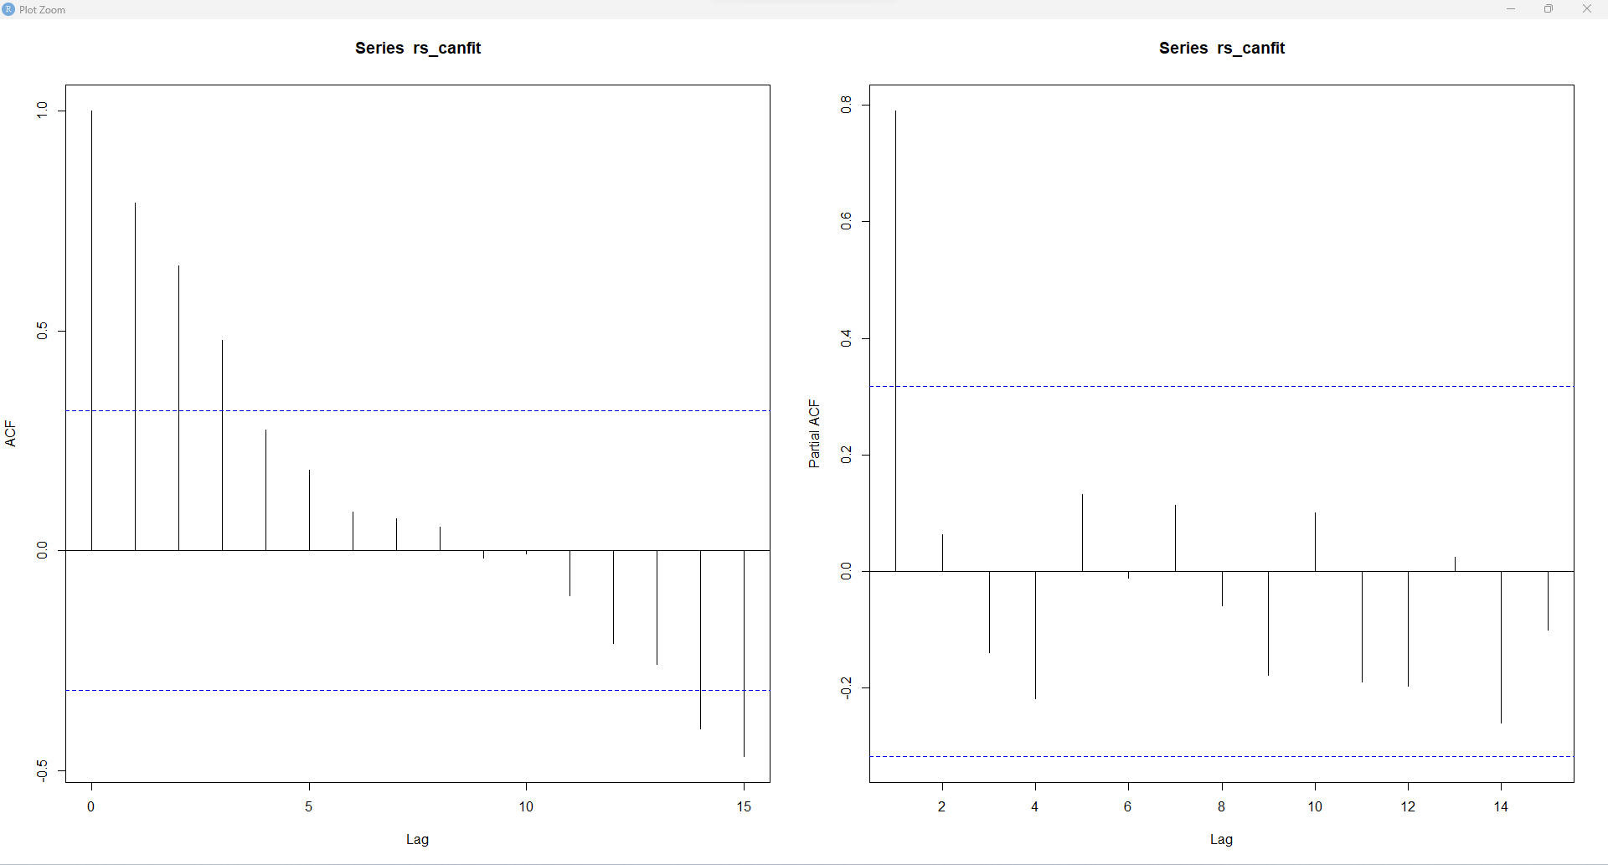
PART 2 : 분석 방법 및 결과
〮 암 사망자 수 (단순 선형회귀모형) – (좌) 잔차 ACF, (우) 잔차 PACF

Slide 18
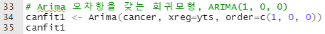
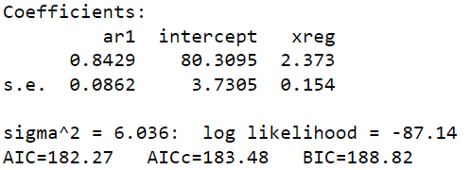
PART 2 : 분석 방법 및 결과
〮 잔차가 AR(1)로 식별됨
〮 ARIMA(1, 0, 0)인 오차항을 갖는 단순 선형 회귀모형 적합.

Slide 19
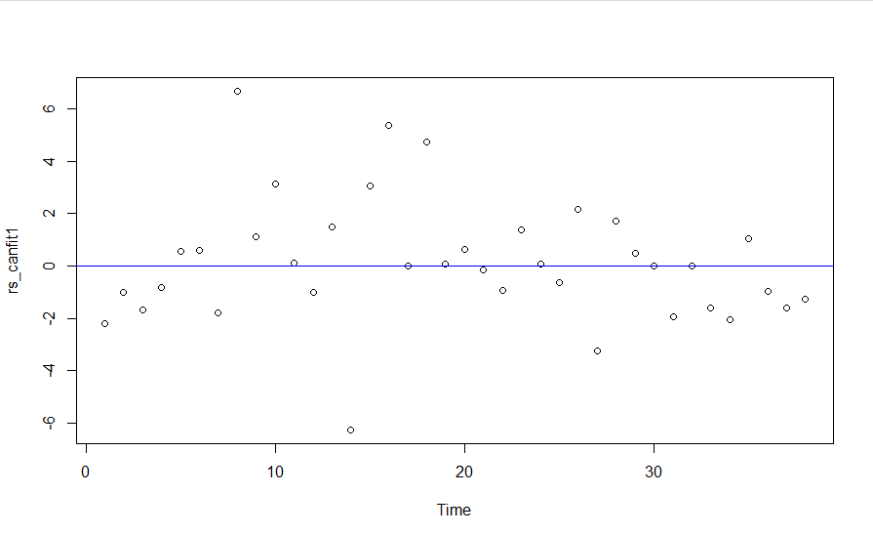
PART 2 : 분석 방법 및 결과
〮 암 사망자 수 - ARIMA 오차항을 갖는 회귀모형의 잔차산점도

Slide 20
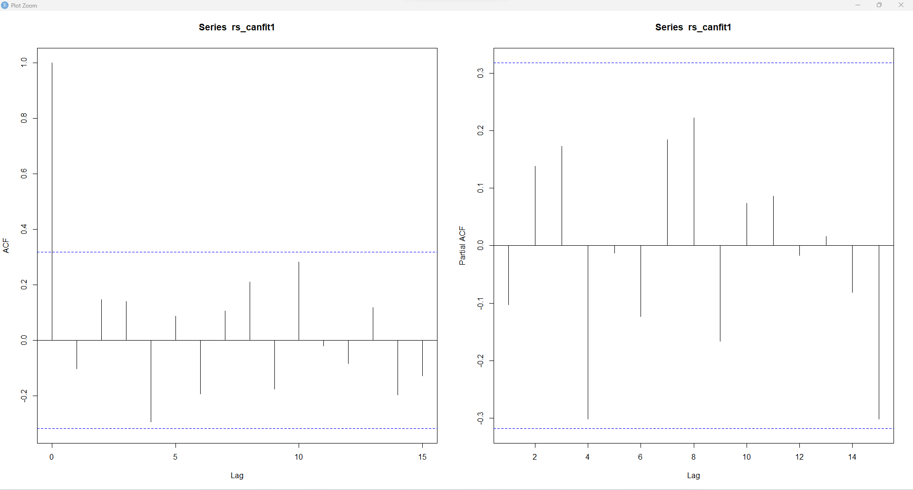
PART 2 : 분석 방법 및 결과
〮 암 사망자 수(ARIMA 오차항을 갖는 회귀모형) - (좌) 잔차 ACF, (우) 잔차 PACF

Slide 21
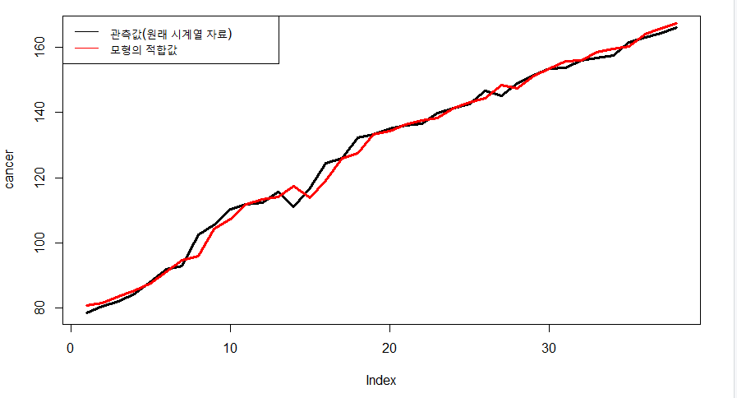
PART 2 : 분석 방법 및 결과
〮 암 사망자 수 - ARIMA 오차항을 갖는 회귀모형 적합 결과

Slide 22
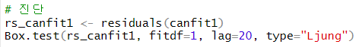
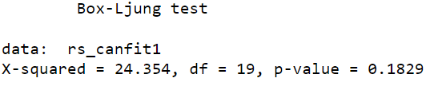
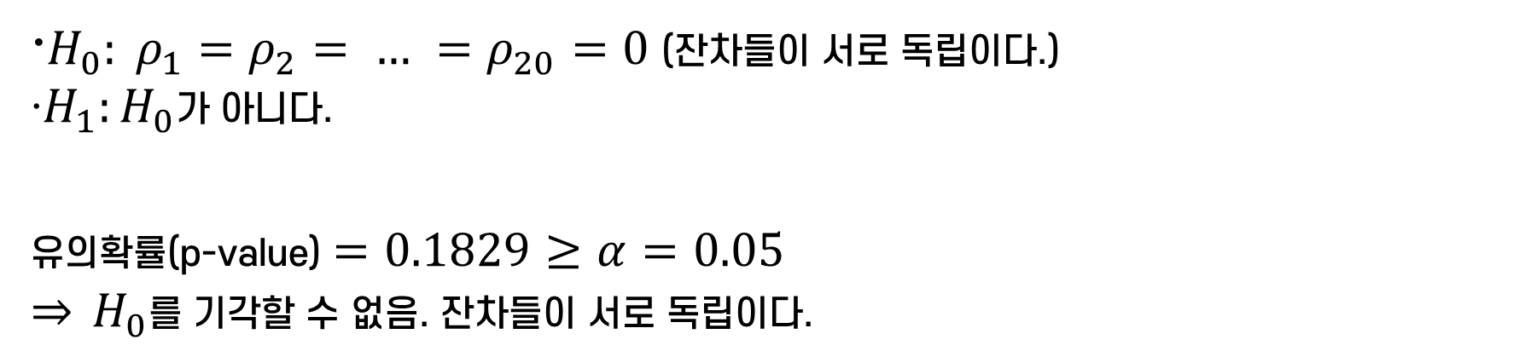
PART 2 : 분석 방법 및 결과
〮 진단: 잔차의 독립성 검정(Box-Ljung test) 결과
〮$H_{0}: ρ_{1}=ρ_{2}= … =ρ_{20}=0$(잔차들이 서로 독립이다.)
〮$H_{1}:H_{0}$가 아니다.
유의확률(p-value) $=0.1829≥α=0.05$
$⇒$ $H_{0}$를 기각할 수 없음. 잔차들이 서로 독립이다.

Slide 23
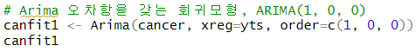

PART 2 : 분석 방법 및 결과
〮 암 사망자 수는 ARIMA(1, 0, 0) 오차항을 갖는
단순 선형 회귀모형으로 적합시킬 수 있음.
〮 추정된 모형식: $Y_{t}=80.3095+2.373X_{t}+N_{t}$
여기서, $N_{t}=0.8249N_{t−1}+ε_{t}, ε_{t}\sim N(0, 6.036)$

Slide 24
PART 2 : 분석 방법 및 결과
〮 신경계, 순환계, 자살에 의한 사망자 수에 대한 시계열을 분석한 결과,
이전과 유사한 결과를 보이며,
ARIMA(1, 0, 0) 오차항을 갖는 단순 선형 회귀모형으로 적합되었음.

Slide 25
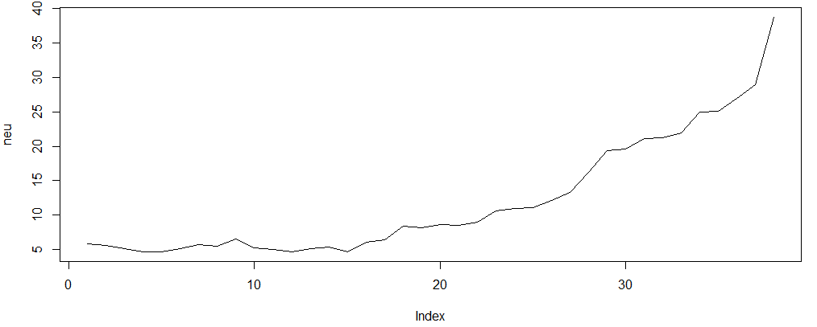
PART 2 : 분석 방법 및 결과
〮 신경계 질환 사망자 수 - 시퀀스 차트

Slide 26
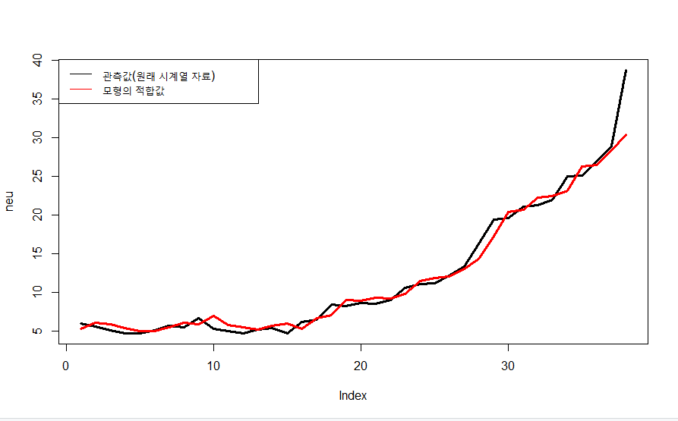
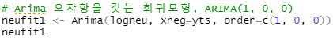
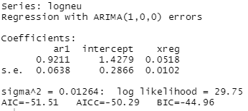

PART 2 : 분석 방법 및 결과
〮 신경계 질환 사망자 수 – ARIMA(1, 0, 0) 오차항을 갖는 회귀모형 적합 결과
〮 추정된 모형식: $Y_{t}=1.4279+0.518X_{t}+N_{t}$
여기서, $N_{t}=0.9211N_{t−1}+ε_{t}, ε_{t}\sim N(0, 0.01264)$

Slide 27
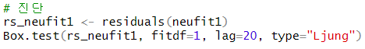
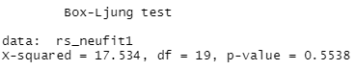
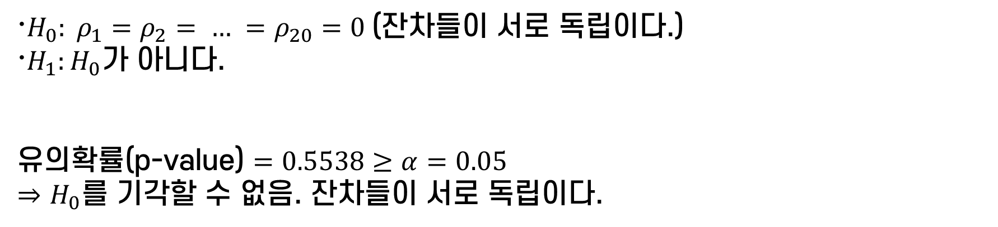
PART 2 : 분석 방법 및 결과
〮 진단: 잔차의 독립성 검정(Box-Ljung test) 결과
〮$H_{0}: ρ_{1}=ρ_{2}= … =ρ_{20}=0$(잔차들이 서로 독립이다.)
〮$H_{1}:H_{0}$가 아니다.
유의확률(p-value) $=0.5538≥α=0.05$
$⇒$ $H_{0}$를 기각할 수 없음. 잔차들이 서로 독립이다.

Slide 28
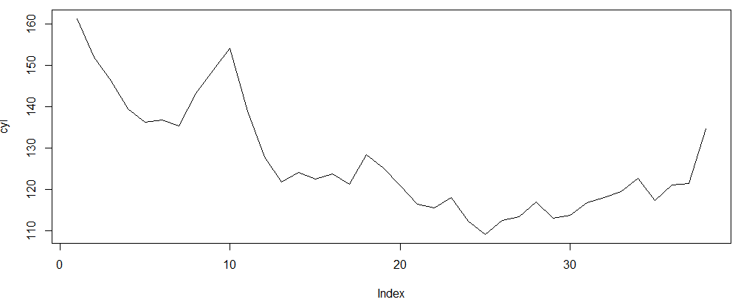
PART 2 : 분석 방법 및 결과
〮 순환계 질환 사망자 수 - 시퀀스 차트

Slide 29
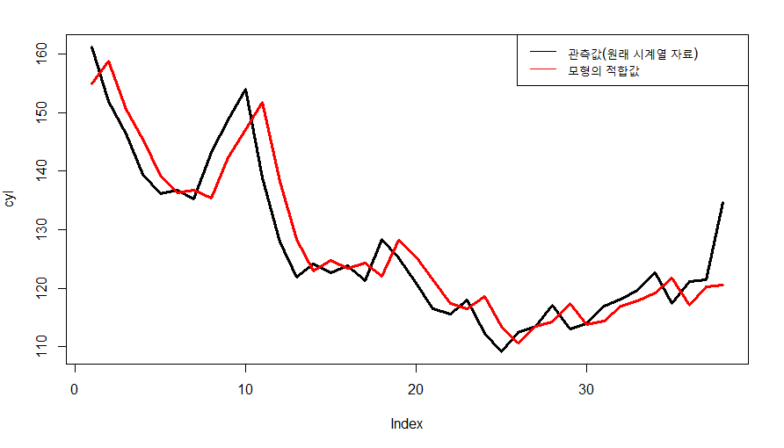
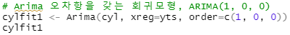
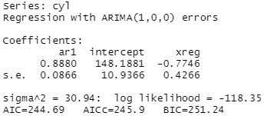

PART 2 : 분석 방법 및 결과
〮 순환계 질환 사망자 수 – ARIMA(1, 0, 0) 오차항을 갖는 회귀모형 적합 결과
〮 추정된 모형식: $Y_{t}=148.1881−0.7746X_{t}+N_{t}$
여기서, $N_{t}=0.8880N_{t−1}+ε_{t}, ε_{t}\sim N(0, 30.94)$

Slide 30
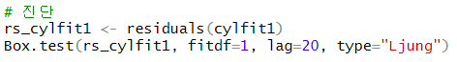
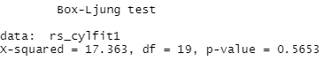
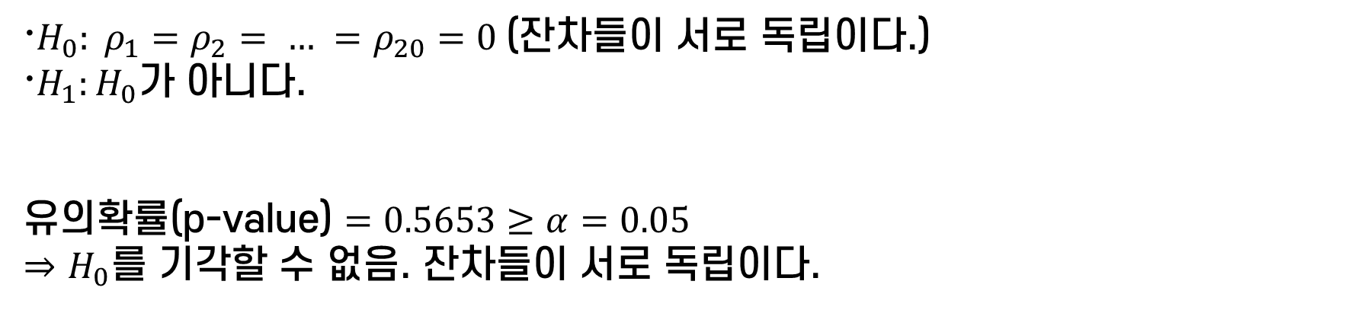
PART 2 : 분석 방법 및 결과
〮 진단: 잔차의 독립성 검정(Box-Ljung test) 결과
〮$H_{0}: ρ_{1}=ρ_{2}= … =ρ_{20}=0$(잔차들이 서로 독립이다.)
〮$H_{1}:H_{0}$가 아니다.
유의확률(p-value) $=0.5653≥α=0.05$
$⇒$ $H_{0}$를 기각할 수 없음. 잔차들이 서로 독립이다.

Slide 31
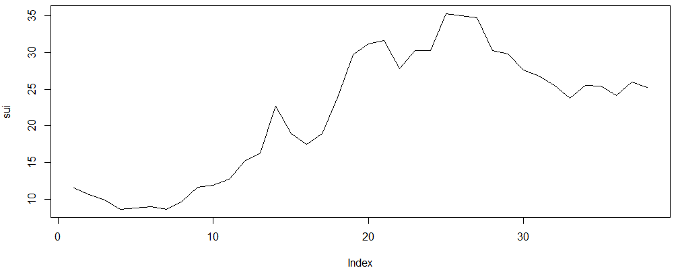
PART 2 : 분석 방법 및 결과
〮 자살로 인한 사망자 수 - 시퀀스 차트

Slide 32
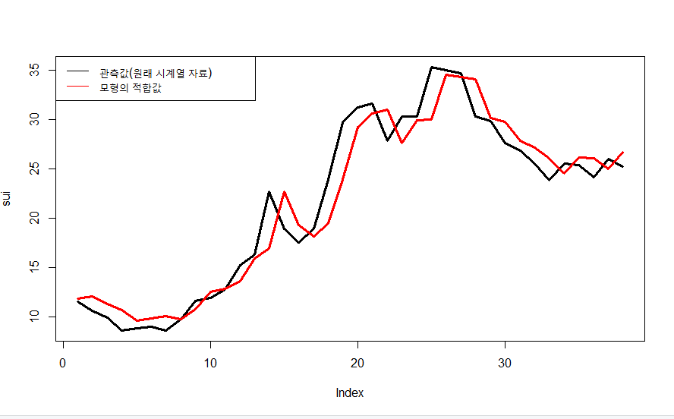
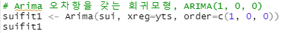
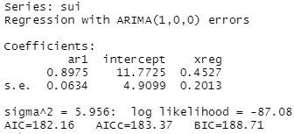

PART 2 : 분석 방법 및 결과
〮 자살로 인한 사망자 수 – ARIMA(1, 0, 0) 오차항을 갖는 회귀모형 적합 결과
〮 추정된 모형식: $Y_{t}=11.7725+0.4527X_{t}+N_{t}$
여기서, $N_{t}=0.8975N_{t−1}+ε_{t}, ε_{t}\sim N(0, 5.956)$

Slide 33
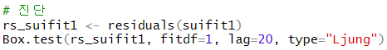
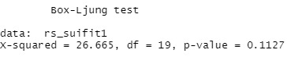
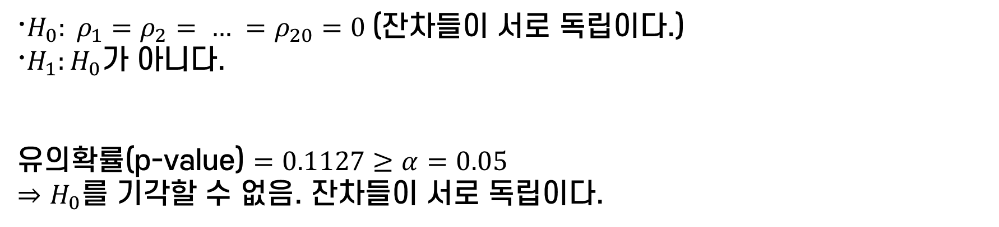
PART 2 : 분석 방법 및 결과
〮 진단: 잔차의 독립성 검정(Box-Ljung test) 결과
〮$H_{0}: ρ_{1}=ρ_{2}= … =ρ_{20}=0$(잔차들이 서로 독립이다.)
〮$H_{1}:H_{0}$가 아니다.
유의확률(p-value) $=0.1127≥α=0.05$
$⇒$ $H_{0}$를 기각할 수 없음. 잔차들이 서로 독립이다.

Slide 34
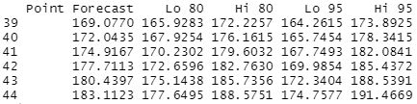
PART 2 : 분석 방법 및 결과
〮 암, 신경계, 순환계, 자살에 의한 사망자 수 시계열에 대해
ARIMA(1, 0, 0) 오차항을 갖는 단순 선형 회귀모형으로 적합한 후,
〮 forecast(fit, xreg=39:44, h=5)를 통하여 각 사망 원인에 대해
향후 5년간 (10만명 당) 사망자 수를 예측하였음.

Slide 35
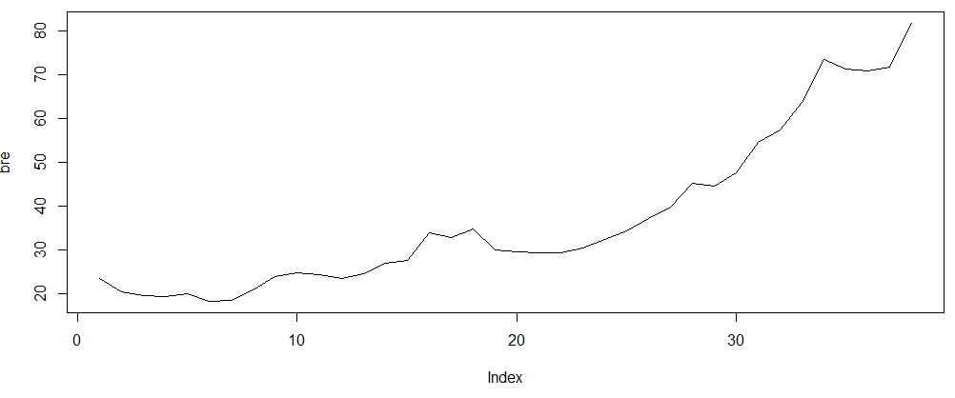
PART 2 : 분석 방법 및 결과
〮 호흡계 질환 사망자 수 – 시퀀스 차트

Slide 36
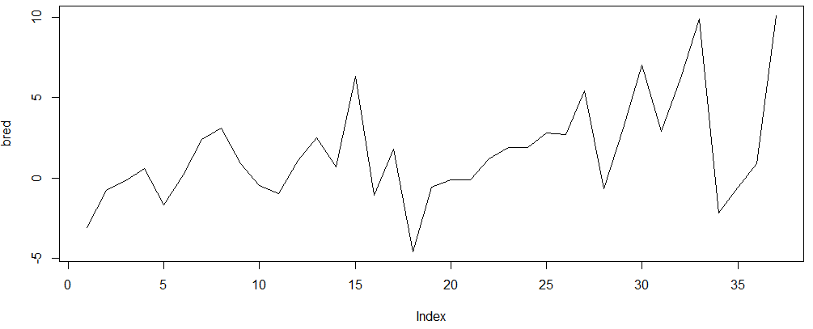
PART 2 : 분석 방법 및 결과
〮 호흡계 질환 사망자 수 – 1회 차분한 시퀀스 차트

Slide 37
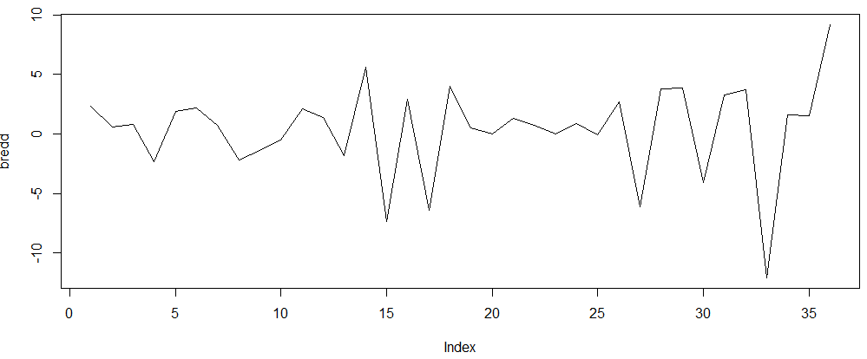
PART 2 : 분석 방법 및 결과
〮 호흡계 질환 사망자 수 – 2회 차분한 시퀀스 차트

Slide 38
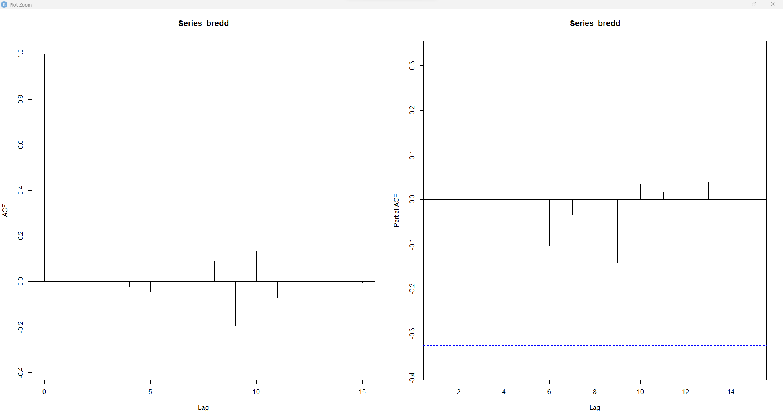
PART 2 : 분석 방법 및 결과
〮 호흡계 질환 사망자 수 – 잔차 ACF(좌), PACF(우)

Slide 39
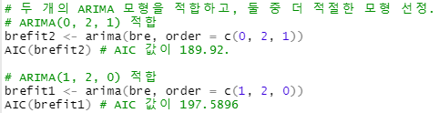
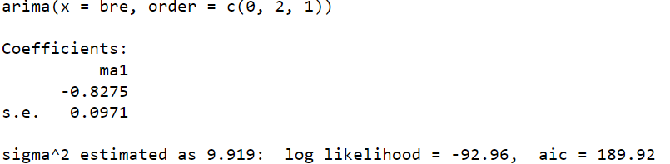
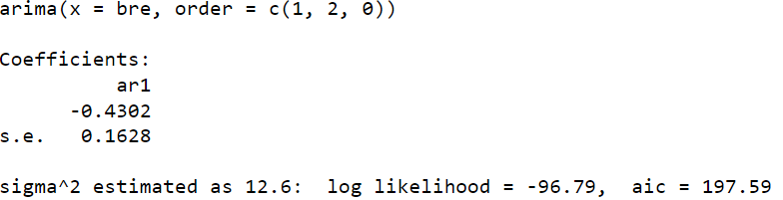
PART 2 : 분석 방법 및 결과
〮 호흡계 질환 사망자 수 – ARIMA(0, 2, 1) 적합
AIC = 189.92
〮 호흡계 질환 사망자 수 – ARIMA(1, 2, 0) 적합
AIC = 197.59

Slide 40
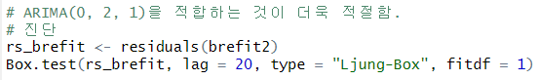
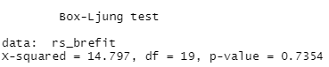
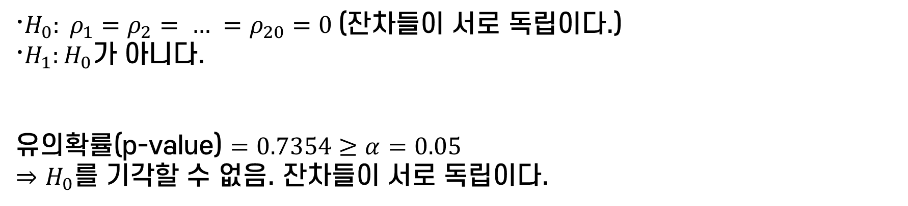
PART 2 : 분석 방법 및 결과
〮 진단: 잔차의 독립성 검정(Box-Ljung test) 결과
〮$H_{0}: ρ_{1}=ρ_{2}= … =ρ_{20}=0$(잔차들이 서로 독립이다.)
〮$H_{1}:H_{0}$가 아니다.
유의확률(p-value) $=0.7354≥α=0.05$
$⇒$ $H_{0}$를 기각할 수 없음. 잔차들이 서로 독립이다.

Slide 41




PART 2 : 분석 방법 및 결과
〮 호흡계 질환 사망자 수 – ARIMA(0, 2, 1) 모형 적합 결과
〮 추정된 모형식: ${(1−B)}^{2}Y_{t}=(1−0.8275)ε_{t}$

Slide 42

PART 2 : 분석 방법 및 결과
〮 소화계 질환 사망자 수 – 시퀀스 차트

Slide 43

PART 2 : 분석 방법 및 결과
〮 소화계 질환 사망자 수 – 1회 차분한 시퀀스 차트

Slide 44

PART 2 : 분석 방법 및 결과
〮 소화계 질환 사망자 수 – 2회 차분한 시퀀스 차트

Slide 45




PART 2 : 분석 방법 및 결과
〮 소화계 질환 사망자 수 – ARIMA(0, 2, 1) 모형 적합 결과
〮 추정된 모형식: ${(1−B)}^{2}Y_{t}=(1−0.6572)ε_{t}$

Slide 46



PART 2 : 분석 방법 및 결과
〮 진단: 잔차의 독립성 검정(Box-Ljung test) 결과
〮$H_{0}: ρ_{1}=ρ_{2}= … =ρ_{20}=0$(잔차들이 서로 독립이다.)
〮$H_{1}:H_{0}$가 아니다.
유의확률(p-value) $=0.9009≥α=0.05$
$⇒$ $H_{0}$를 기각할 수 없음. 잔차들이 서로 독립이다.

Slide 47

PART 2 : 분석 방법 및 결과
〮 운수사고 사망자 수 – 시퀀스 차트

Slide 48

PART 2 : 분석 방법 및 결과
〮 운수사고 사망자 수 – 1회 차분한 시퀀스 차트

Slide 49




PART 2 : 분석 방법 및 결과
〮 운수사고 사망자 수 – ARIMA(1, 1, 0) 모형 적합 결과
〮 추정된 모형식: $\left(1−0.3972\right)\left(1−B\right)Y_{t}=ε_{t}$

Slide 50



PART 2 : 분석 방법 및 결과
〮 진단: 잔차의 독립성 검정(Box-Ljung test) 결과
〮$H_{0}: ρ_{1}=ρ_{2}= … =ρ_{20}=0$(잔차들이 서로 독립이다.)
〮$H_{1}:H_{0}$가 아니다.
유의확률(p-value) $=0.4594≥α=0.05$
$⇒$ $H_{0}$를 기각할 수 없음. 잔차들이 서로 독립이다.

Slide 51


PART 2 : 분석 방법 및 결과
PART 2 : 분석 방법 및 결과
〮 호흡계, 소화계, 운수사고에 의한 사망자 수 시계열에 대해
각각 적절한 ARIMA 모형을 적합한 후,
〮 predict(fit, n.ahead = 5)를 통하여 각 사망 원인에 대해
향후 5년간 (10만명 당) 사망자 수를 예측하였음.

Slide 52
PART 2 : 분석 방법 및 결과
〮 향후 5개년 사망자 수 예측치 (단위 : 10만 명 당 n명, 소수점 첫째 자리에서 반올림)
 | 암 | 순환계 질환 | 호흡계 질환 | 신경계 질환 | 소화계 질환 | 운수사고 | 자살
2023 | 169 | 132 | 85 | 40 | 29 | 28 | 26
2024 | 172 | 130 | 89 | 41 | 30 | 28 | 27
2025 | 175 | 128 | 93 | 43 | 31 | 28 | 28
2026 | 178 | 126 | 97 | 44 | 32 | 28 | 28
2027 | 180 | 124 | 100 | 46 | 33 | 28 | 29

Slide 53
PART 3
결론 및 시사점

Slide 54
PART 3 : 결론 및 시사점
〮 향후 5개년 사망자 수 예측치 (단위 : 10만 명 당 n명, 소수점 첫째 자리에서 반올림)
 | 암 | 순환계 질환 | 호흡계 질환 | 신경계 질환 | 소화계 질환 | 운수사고 | 자살
2023 | 169 | 132 | 85 | 40 | 29 | 28 | 26
2024 | 172 | 130 | 89 | 41 | 30 | 28 | 27
2025 | 175 | 128 | 93 | 43 | 31 | 28 | 28
2026 | 178 | 126 | 97 | 44 | 32 | 28 | 28
2027 | 180 | 124 | 100 | 46 | 33 | 28 | 29

Slide 55
PART 3 : 결론 및 시사점
〮 암의 경우, 미래에도 가장 치명적인 질병으로 남을 것으로 예측
〮 순환계 질환의 경우 과거에 비해 덜 치명적일 것으로 예측되나,
여전히 사망원인 중 매우 높은 비중을 차지
〮 이외에 신경계, 호흡계, 소화계 질환으로 인한 사망자 수 또한
지속적으로 증가할 것으로 예측

Slide 56
PART 3 : 결론 및 시사점
〮 상위 3위의 사망원인이 되는 암, 순환계 질환, 호흡계 질환의
조기 발견을 위한 지속적인 관심 필요
〮 급증하는 신경계 질환에 대해서도 경각심을 가질 필요
〮 건강검진에 대한 적극적인 홍보 등 정부 차원의 대처 방안도 요구됨
〮 향후 해당 질병들에 대한 의료자원 확충 필요

Slide 57
감사합니다!
Q&A

